Slide 1
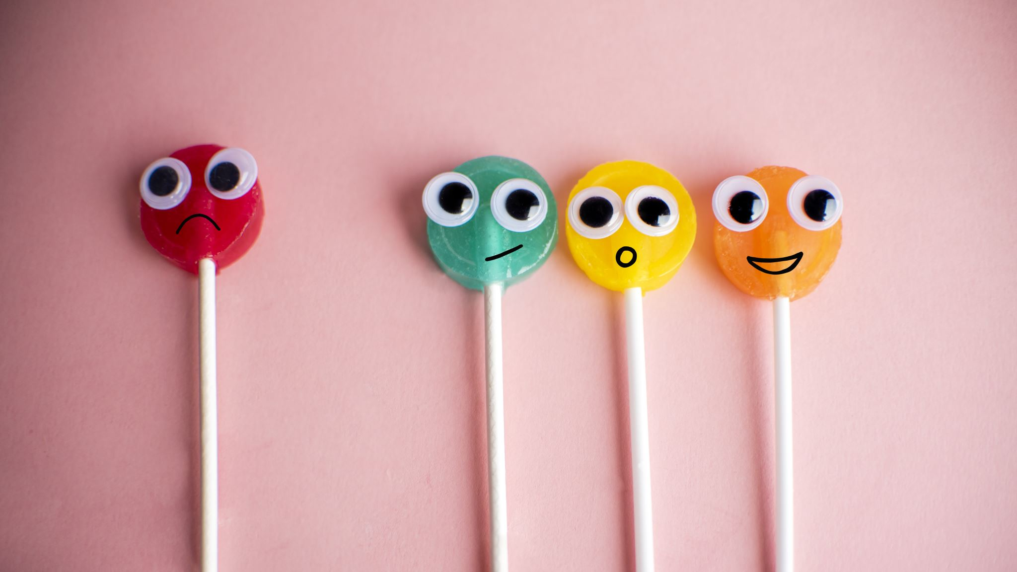
Turvataidot 1lk
Fyysinen turvallisuus

Slide 2
MUKAVA KOSKETUS KIERTÄMÄÄN
Pehmolelu laitetaan kiertämään lapselta toiselle. Jokainen saa vuoronperään koskettaa sitä jollakin mukavalla tavalla. Millaisesta kosketuksesta sinun pehmolelusi pitäisi?

Slide 3
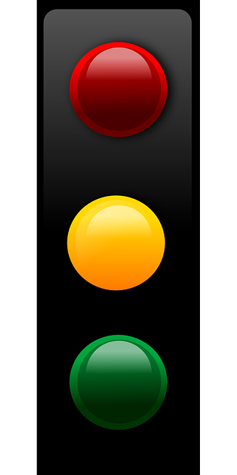
Vihreän ja punaisen valon kosketuksia
Mukavia ja hyvälle mielelle tekeviä kosketuksia voidaan sanoa vihreän valon kosketuksiksi.
Epämukavilta ja kurjilta tuntuvia kosketuksia voidaan sanoa punaisen valon kosketuksiksi.
Minkälaiset kosketukset voisivat olla vihreän valon kosketuksia?
Minkälaiset kosketukset voisivat olla punaisen valon kosketuksia?

Slide 4
Vihreä vai punainen valo?
Harjoitus 1:
Vihreä vai punainen valo?
Harjoitus 2:
Vihreän vai punaisen valon kosketus?

Slide 5
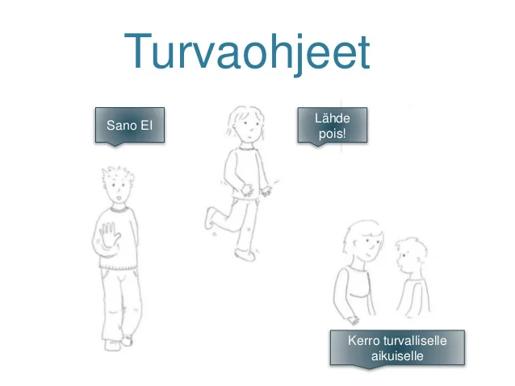
Miten selviydyn?
Kuinka toimin ikävässä/oudolta tuntuvassa tilanteessa?
Kuinka toimin jos minua kiusataan?
Harjoitus ”Miten selviydyn”

Slide 6
Saako kätellä tai halata? -leikki
Liikutaan musiikin tahdissa. Musiikin pysähtyessä käännytään lähintä kaveria vasten ja kysytään ”Saanko kätellä?” tai ”Saanko halata?”. Kuunnellaan mitä kaveri vastaa ja toimitaan vastauksen mukaisesti: halataan, jos toinen antaa luvan ja kielteisen vastauksen kohdalla vastataan kauniisti ”Ei haittaa”.

